Slide 1

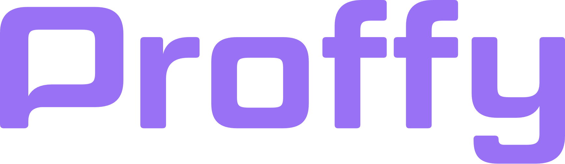
Precisou de aula particular? Encontre quem te ensine!
Projeto de Microserviço e Mensageria
Prof.: Gustavo Miranda
Aluno: Tiago Ribeiro

Slide 2
O que é Proffy?
Proffy é uma plataforma que encurta a distância entre professores que realizam aula particular e alunos.
O professor cria uma conta com seu nome e contato, informa o que ensina (Ex.: Inglês, Química, Violão ou outros) e quais horários está disponível.
O aluno acessa a plataforma, busca pela matéria, dia e horário desejado e pronto! O aluno escolhe um professor da lista, entra em contato e combina a aula.

Slide 3
Back em .NetCore e Front em ReactJS.
Microserviço de Usuário: Responsável pelos dados do professor e autenticação com JWT.
Microserviço de Cursos: Responsável pelas informações dos cursos lecionados.
Serviço de Email: Responsável por enviar e-mail.
Utilizado RabbitMQ para mensagens.
Utilizado conceito "mobile first" onde as telas são responsivas se adaptando a computadores, tablets e smartphone.
Estilização customizada (sem uso de bootstrap ou material design).
Index de cada microserviço exibe a documentação API pelo Swagger.

Slide 4
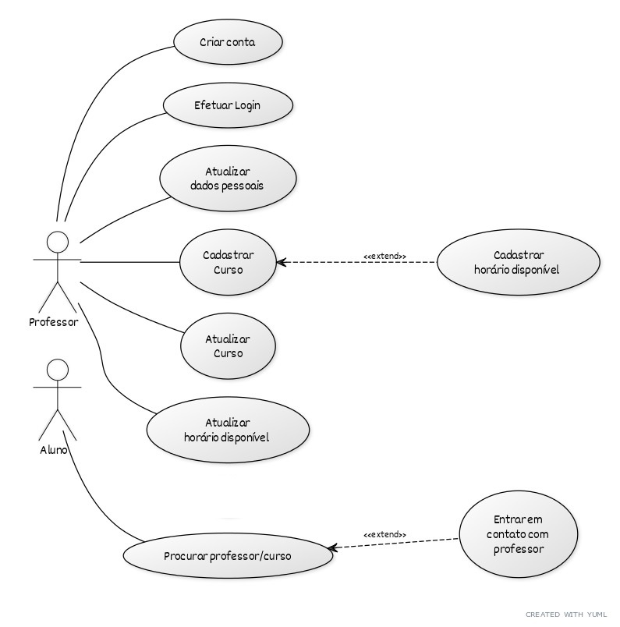
Casos de Uso

Slide 5
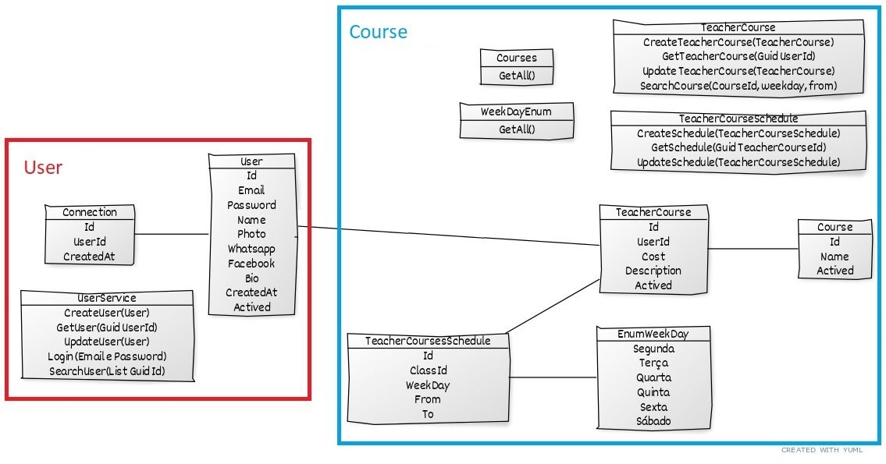
Domínio

Slide 6
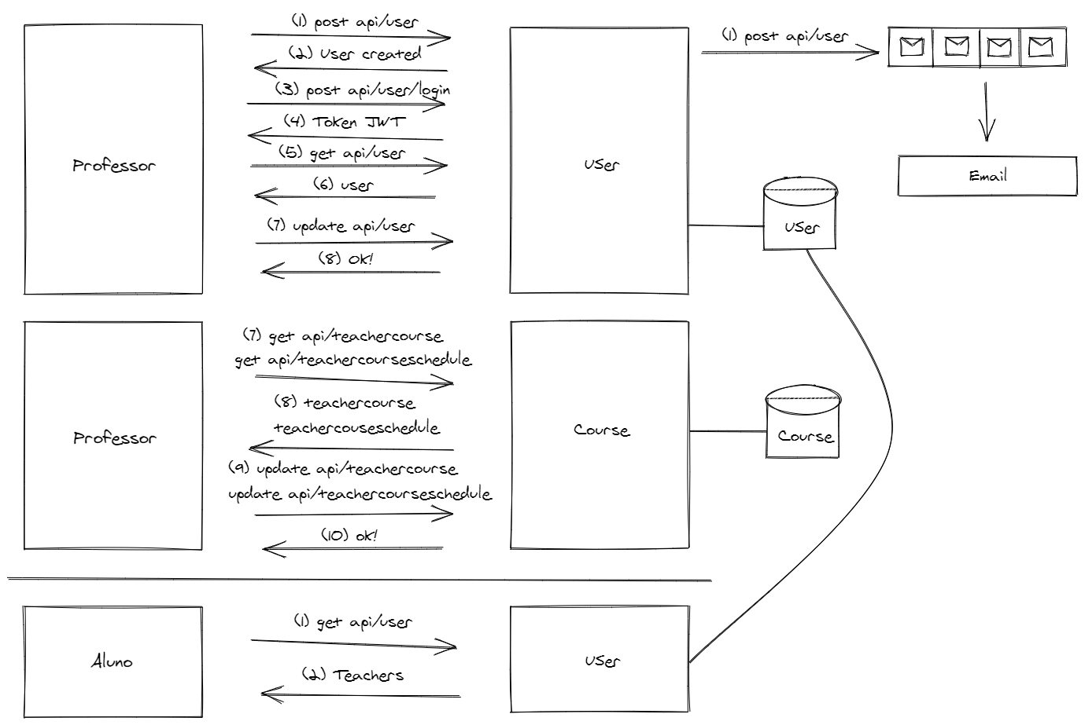

Slide 7
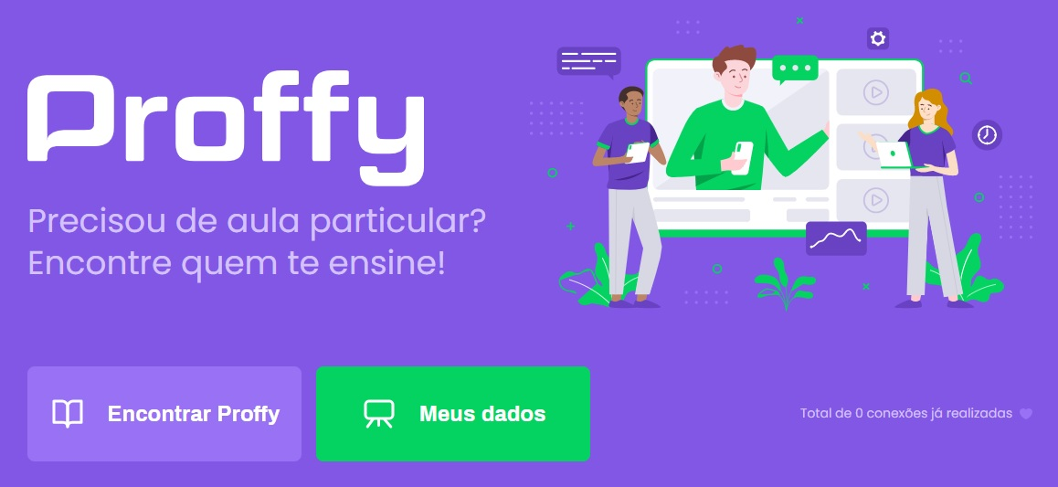
Protótipo
https://www.figma.com/file/ZRvbZ16cOsFlcir702PbS4/Proffy-Web?node-id=308122%3A1

Slide 8
Obrigado!
tiagoribeiro-@hotmail.com
github.com/gonribeiro

